Slide 1
4장 자료의 종류

Slide 2
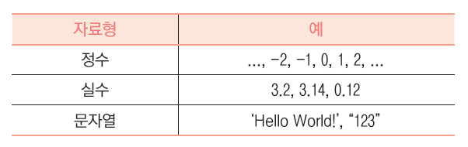
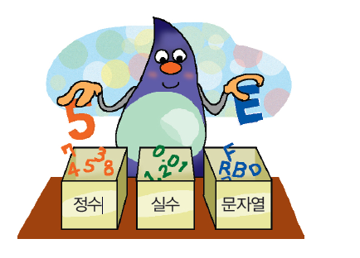
파이썬에서 사용할 수 있는 자료의 종류

Slide 3
파이썬과 자료형
파이썬에서는 변수에 어떤 종류의 자료도 저장할 수 있다
x = 10
print("x =", x)
x = 3.14
print("x =", x)
x = "Hello World!"
print("x =", x)
x = 10
x = 3.14
x = Hello World!

Slide 4
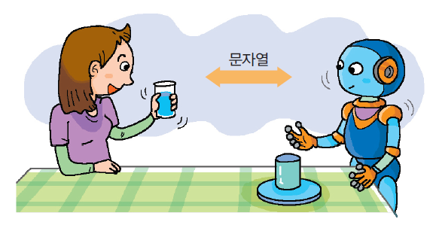
문자열
컴퓨터에게는 숫자가 중요하지만 인간에게는 텍스트(text)가 중요하다.
(예) 문자 메시지, 인터넷 도메인 이름
컴퓨터를 이용한 텍스트의 처리도 무척 중요하다.

Slide 5
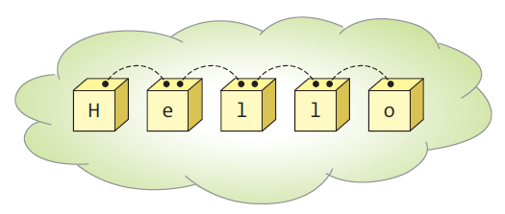
문자열
문자열(string)은 문자들의 나열(sequence of characters)이다.

Slide 6
문자열을 만드는 방법
큰따옴표
작은 따옴표
>>> "Hello"
'Hello'
>>> msg = "Hello"
>>> msg
'Hello'
>>> print(msg)
Hello

Slide 7
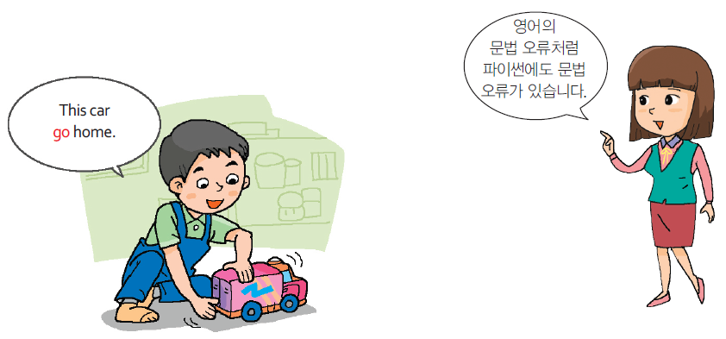
문법적인 오류
큰따옴표(“)로 시작했다가 작은따옴표(‘)로 끝내면 문법적인 오류이다.
>>> msg = "Hello'
SyntaxError: EOL while scanning string literal

Slide 8
100과 “100”의 차이
100 -> 정수
“100”, ‘100’->문자열
>>> print(100+200)
300
>>> print("100"+"200")
100200
100+200을 하면 (정수+정수) 형태가 되어서 덧셈이 가능하다. 하지만 “100”+”200”은 텍스트와 텍스트끼리 합하는 것이기 때문에 그냥 2개의 텍스트가 붙어 버린다.

Slide 9
문자열 -> 숫자
int(): 문자열을 정수로 변환
float(): 문자열을 실수로 변환
t = input("정수를 입력하시오: ")
x = int(t)
t = input("정수를 입력하시오: ")
y = int(t)
print(x+y)
정수를 입력하시오: 100
정수를 입력하시오: 200
300

Slide 10

숫자->문자열
다음 코드에 오류가 발생하는 이유는?
>>> print('나는 현재 ' + 21 + '살이다.')
Traceback (most recent call last):
File "<pyshell#1>", line 1, in <module>
print('나는 현재 ' + 21 + '살이다.')
TypeError: Can't convert 'int' object to str implicitly
문자열과 숫자를 합칠 수 없는 의미입니다.

Slide 11
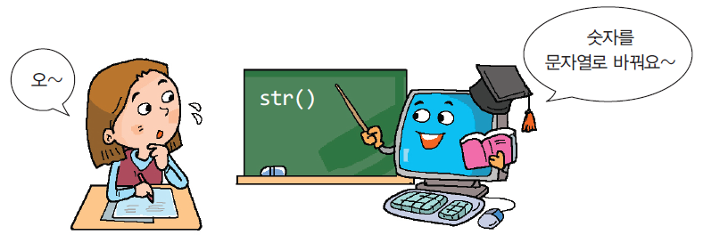
숫자->문자열
str() 함수 사용
>>> print('나는 현재 ' + str(21) + '살이다.')
나는 현재 21살이다.
>>> print('원주율은 ' + str(3.14) + '입니다.')
원주율은 3.14입니다.

Slide 12
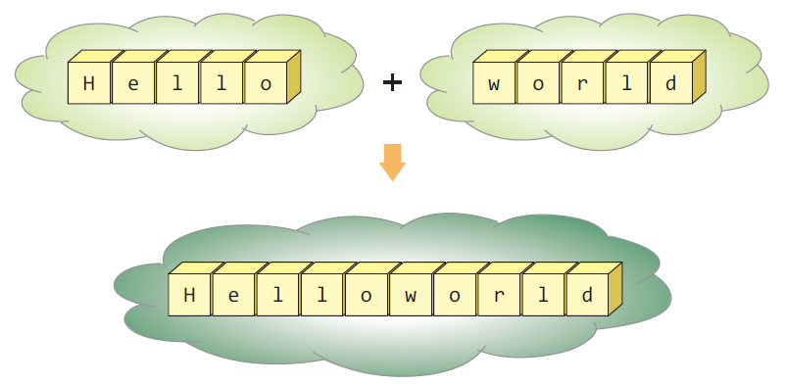
문자열 접합
2개의 문자열을 합치려면 -> + 연산자
>>> 'Hello ' + 'World!'
'Hello World!'

Slide 13
문자열 반복
문자열을 반복하려면 -> * 연산자
>>> message = " Congratulations!"
>>> print(message*3)
Congratulations!Congratulations!Congratulations!
>>> print("="*50)
==================================================

Slide 14
문자열에 변수값 포함
문자열에 변수의 값을 삽입하여 출력하고 싶으면 ->%기호 사용
>>> price = 10000
>>> print("상품의 가격은 %s원입니다." % price)
상품의 가격은 10000원입니다.

Slide 15
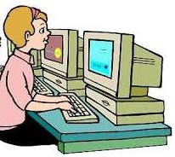
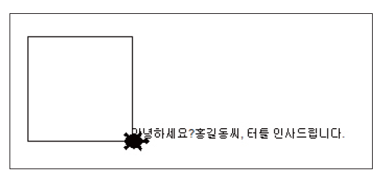
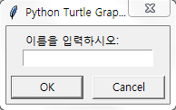
Lab: 거북이와 인사해보자.
터틀 그래픽에서 사용자의 이름을 받아서 다음과 같이 출력해보자.

Slide 16
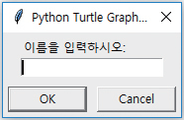
터틀 그래픽에서 문자열을 입력받는 방법
s = turtle.textinput("", "이름을 입력하시오: ")

Slide 17
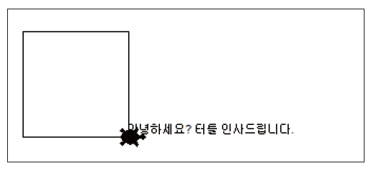
터틀 그래픽에서 문자열을 출력하는 방법
t.write("안녕하세요? 터틀 인사드립니다.")

Slide 18
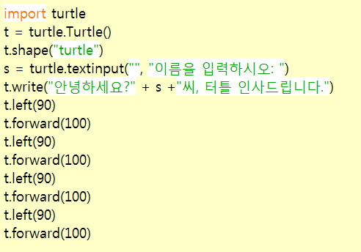
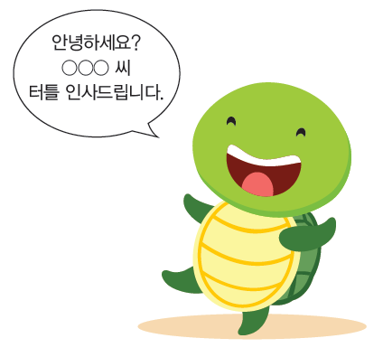
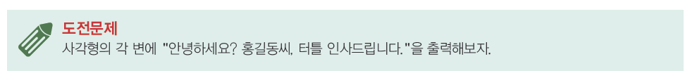
Solution

Slide 19
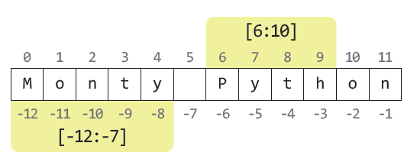
개별 문자 추출
문자열에서 개별 문자들을 추출하려면 -> 인덱스라는 번호를 사용한다.
s = "Monty Python"
print(s[6:10])
Pyth

Slide 20


도전문제
주민등록번호 앞 6자리를 입력으로 받아서,
“당신은 ##년 ##월 ##일 생입니다＂를 출력하시오
도전문제
예)

Slide 21

도전문제
사용자가 문자 2개로 이루어진 기호를 입력한다
중간에 들어갈 문자열을 입력 받아서 위 두 기호 사이에 삽입한 결과를 출력하는 프로그램을 작성하시오
도전문제
예)

Slide 22
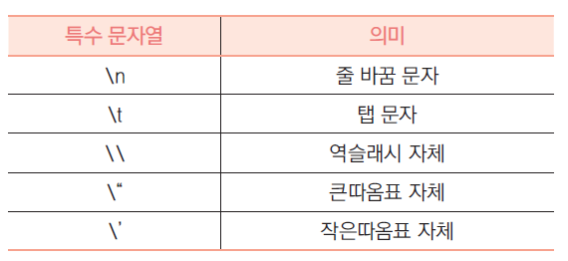
특수 문자열
>>> print("말 한마디로\n천 냥 빚을 갚는다")
말 한마디로
천 냥 빚을 갚는다

Slide 23
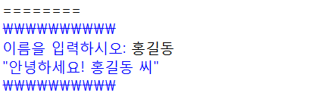
도전문제
이름을 입력으로 받아서 다음과 같은 문장을 출력하는 프로그램을 작성하시오
도전문제
예)

Slide 24
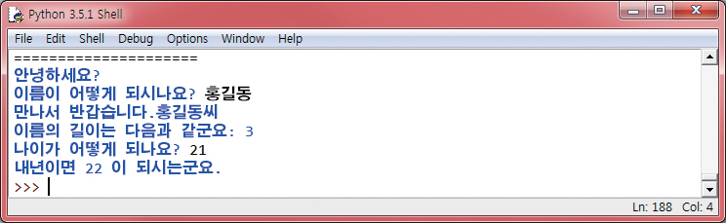
Lab: 친근하게 대화하는 프로그램
변수를 사용하여 사용자의 이름과 나이를 문자열 형태로 기억했다가 출력할 때 사용하는 프로그램을 작성해 보자.
문자열의 길이를 계산할 때는 len(s)를 사용한다.

Slide 25
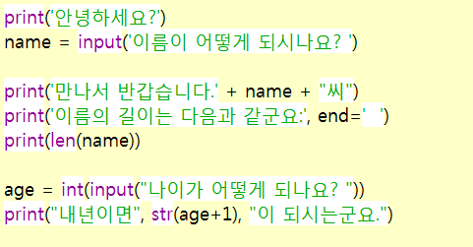
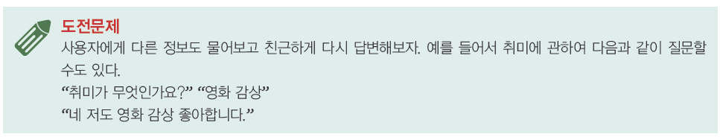
Solution
줄바꿈 문자 대신에 스페이스 출력

Slide 26
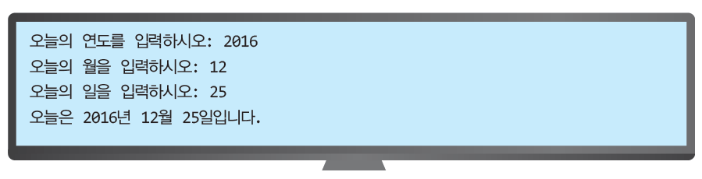
Lab: 연, 월, 일을 합하여 출력하기
문자열을 저장하는 변수를 사용하여 사용자가 입력하는 오늘의 연도, 월, 일을 모두 합하여 화면에 출력하는 프로그램을 작성해 보자.

Slide 27
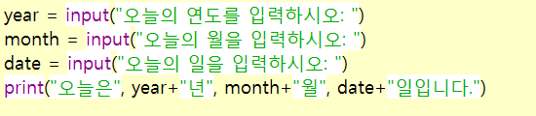
Solution

Slide 28
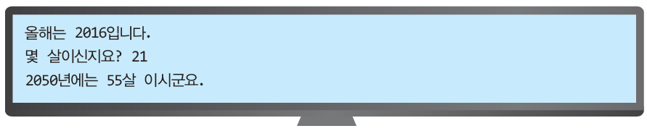
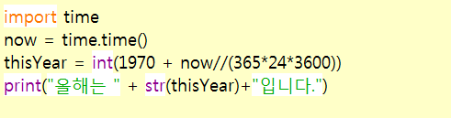
Lab: 2050년에는 몇 살이 될까?
자신이 2050년에 몇 살이 될 것인지를 계산하는 프로그램을 작성해 보자.
time()은 1970년 1월 1일부터 현재까지 흘러온 초를 반환

Slide 29
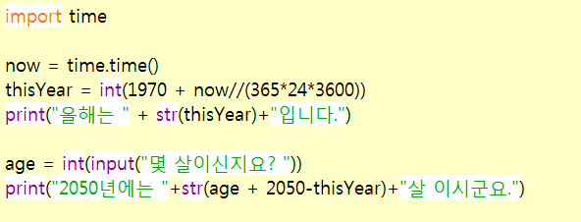
Solution

Slide 30
도전문제
“당신이 몇 살 때 년도를 알고 싶습니까?” (입력)
“당신이 (입력)살 때는 ####년 입니다＂를 출력하시오
도전문제

Slide 31
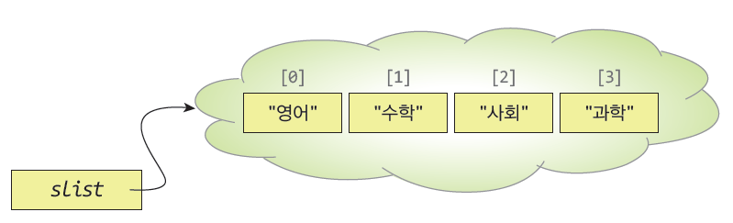
리스트
리스트(list): 여러 개의 자료들을 모아서 하나의 묶음으로 저장하는 것
slist = [ '영어', '수학', '사회', '과학' ]

Slide 32
리스트에 항목을 동적으로 추가
공백 리스트를 생성한 후에 코드로 리스트에 값을 추가하는 것
list = []
list.append(1)
list.append(2)
list.append(6)
list.append(3)
print(list)
[1, 2, 6, 3]

Slide 33
리스트 요소 접근하기
slist = [ '영어', '수학', '사회', '과학' ]
print(slist[0])
영어

Slide 34
도전문제
4개의 정수를 입력으로 받아서 리스트에 저장한다
리스트에 저장된 정수들의 합을 출력하는 프로그램을 작성하시오
도전문제

Slide 35
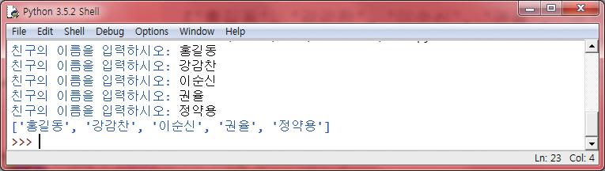
Lab: 친구들의 리스트 생성하기
제일 친한 친구 5명의 이름을 리스트에 저장했다가 출력하는 프로그램을 작성하자.

Slide 36
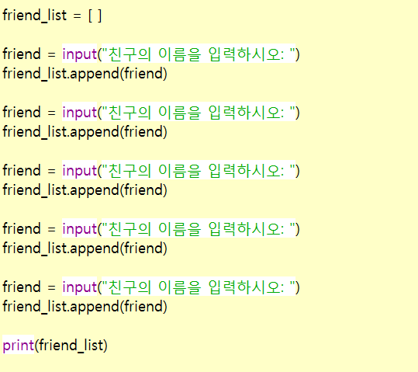
Solution

Slide 37
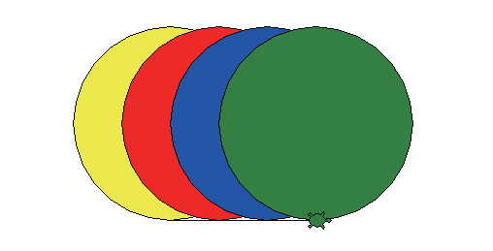
Lab: 리스트에 저장된 색상으로 원그리기
리스트에 색상을 문자열로 저장하였다가 하나씩 꺼내서 거북이의 채우기 색상으로 설정하고 원을 그려 보자.

Slide 38
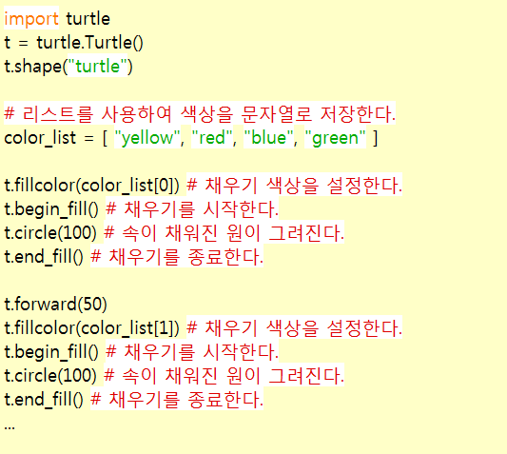
Solution

Slide 39
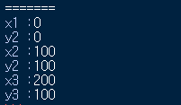
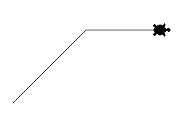
도전문제
사용자가 입력하는 3개의 좌표 (x1, y1), (x2, y2), (x3, y3)를 리스트에 저장한다. 거북이가 (x1, y1)→(x2, y2)→(x3, y3) 로 이동하는 프로그램을 작성하시오
도전문제
예)

